Slide 1


TIẾNG VIỆT 1

Slide 2
TIẾT 3

Slide 3
5
Chọn từ ngữ để hoàn thiện câu và viết câu vào vở.
nổi tiếng
thay đổi
mênh mông
đồi cát
chiều dài
a. Dọc bờ biển nước ta có nhiều khu du lịch đẹp
(…)
b. Miền Nam nước ta có những cánh đồng lúa rộng
(…)

Slide 4



VIẾT

Slide 5

VIẾT

Slide 6
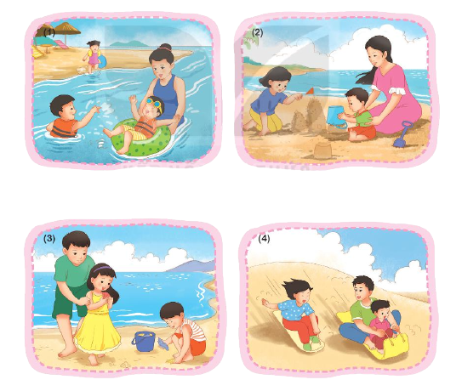
6
Quan sát tranh và nói về những điều em thích khi đi biển:
nhặt vỏ sò,
vỏ ốc
bơi lội
xây lâu đài cát
trượt cát

Slide 7
TIẾT 4

Slide 8
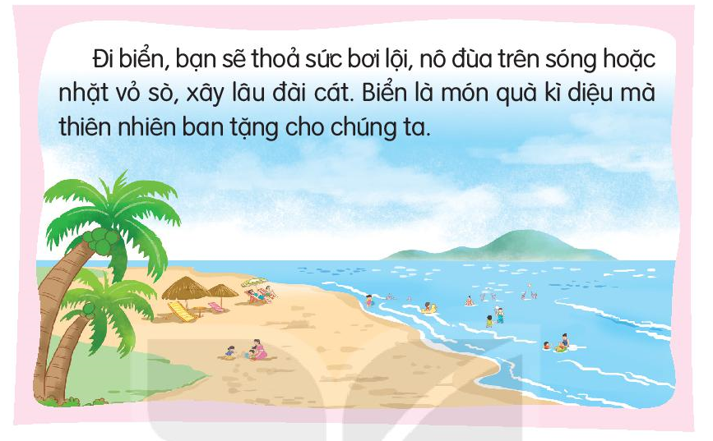
7
NGHE VIẾT
Đi biển, bạn sẽ thoả sức bơi lội, nô đùa trên sóng hoặc nhặt vỏ sò, xây lâu đài cát. Biển là món quà kì diệu mà thiên nhiên ban tặng cho chúng ta.

Slide 9
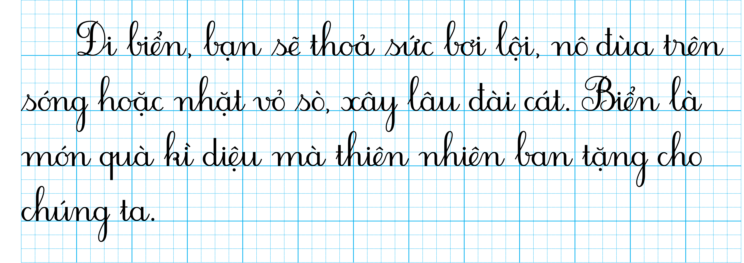
7
NGHE VIẾT
Notes:
Viết lùi đầu dòng. Viết hoa chữ cái đầu câu, kết thúc câu có dấu chấm.

Slide 10
8
Tìm trong hoặc ngoài bài đọc Du lịch biển Việt Nam từ ngữ có tiếng chứa vần anh, ach, ươt, ươp.
anh
ach
ươt
ươp

Slide 11
8
Tìm trong hoặc ngoài bài đọc Du lịch biển Việt Nam từ ngữ có tiếng chứa vần anh, ach, ươt, ươp.
Thanh
anh
Khánh
Notes:
anh: - Trong bài TĐ: Thanh, Khánh
-Ngoài bài TĐ: cái bánh, quả chanh, bức tranh, cành cây, màu xanh, đánh đu, vành mũ…
ach: - Trong bài TĐ: khách
-Ngoài bài TĐ: quyển sách, thử thách, xà lách, áo rách, viên gạch, bạch mã, trách móc…
ươt: - Trong bài TĐ: trượt
-Ngoài bài TĐ: ướt áo, thướt tha, thi trượt, rượt đuổi, vượt qua, lần lượt…
ươp: - Trong bài TĐ:
-Ngoài bài TĐ: kẻ cướp, quả mướp, nườm nượp…

Slide 12
8
Tìm trong hoặc ngoài bài đọc Du lịch biển Việt Nam từ ngữ có tiếng chứa vần anh, ach, ươt, ươp.
khách
ach
…
Notes:
anh: - Trong bài TĐ: Thanh, Khánh
-Ngoài bài TĐ: cái bánh, quả chanh, bức tranh, cành cây, màu xanh, đánh đu, vành mũ…
ach: - Trong bài TĐ: khách
-Ngoài bài TĐ: quyển sách, thử thách, xà lách, áo rách, viên gạch, bạch mã, trách móc…
ươt: - Trong bài TĐ: trượt
-Ngoài bài TĐ: ướt áo, thướt tha, thi trượt, rượt đuổi, vượt qua, lần lượt…
ươp: - Trong bài TĐ:
-Ngoài bài TĐ: kẻ cướp, quả mướp, nườm nượp…

Slide 13
8
Tìm trong hoặc ngoài bài đọc Du lịch biển Việt Nam từ ngữ có tiếng chứa vần anh, ach, ươt, ươp.
trượt
ươt
…
Notes:
anh: - Trong bài TĐ: Thanh, Khánh
-Ngoài bài TĐ: cái bánh, quả chanh, bức tranh, cành cây, màu xanh, đánh đu, vành mũ…
ach: - Trong bài TĐ: khách
-Ngoài bài TĐ: quyển sách, thử thách, xà lách, áo rách, viên gạch, bạch mã, trách móc…
ươt: - Trong bài TĐ: trượt
-Ngoài bài TĐ: ướt áo, thướt tha, thi trượt, rượt đuổi, vượt qua, lần lượt…
ươp: - Trong bài TĐ:
-Ngoài bài TĐ: kẻ cướp, quả mướp, nườm nượp…

Slide 14
8
Tìm trong hoặc ngoài bài đọc Du lịch biển Việt Nam từ ngữ có tiếng chứa vần anh, ach, ươt, ươp.
quả mướp
ươp
…
Notes:
anh: - Trong bài TĐ: Thanh, Khánh
-Ngoài bài TĐ: cái bánh, quả chanh, bức tranh, cành cây, màu xanh, đánh đu, vành mũ…
ach: - Trong bài TĐ: khách
-Ngoài bài TĐ: quyển sách, thử thách, xà lách, áo rách, viên gạch, bạch mã, trách móc…
ươt: - Trong bài TĐ: trượt
-Ngoài bài TĐ: ướt áo, thướt tha, thi trượt, rượt đuổi, vượt qua, lần lượt…
ươp: - Trong bài TĐ:
-Ngoài bài TĐ: kẻ cướp, quả mướp, nườm nượp…

Slide 15
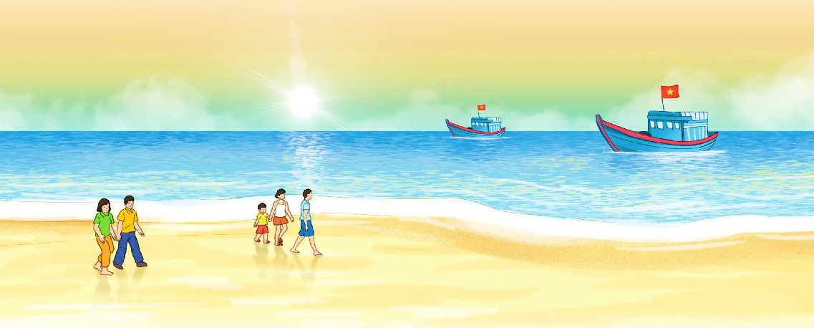
9
Đặt tên cho bức tranh dưới đây
Notes:
Các tên cho bức tranh là: Bình minh trên biển, Buổi sáng sớm ở bãi biển, Biển và bình minh, Đón bình minh trên biển…

Slide 16



HOẠT ĐỘNG TIẾP NỐI

